Slide 1
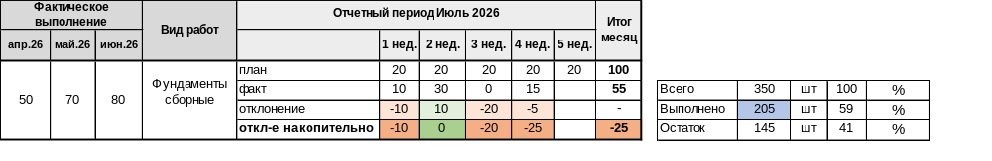
Фундаменты борные
Ленинский
0feb8a44-a0f4-11ef-af7f-0050560219d5

Slide 2
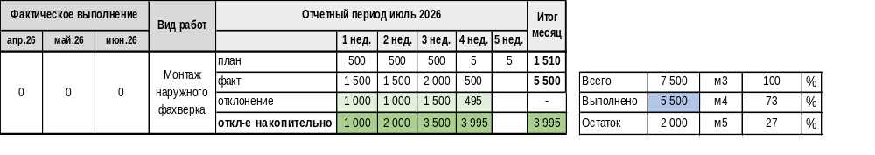
Устройство монолитной железобетонной плиты под технические помещения (в тч земляные работы, основание песок, щебень, гидроизоляция)
ID проекта
0feb8a44-a0f4-11ef-af7f-0050560219d5

